Slide 1


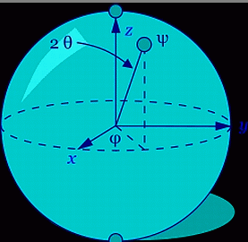
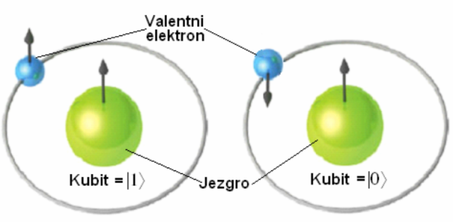
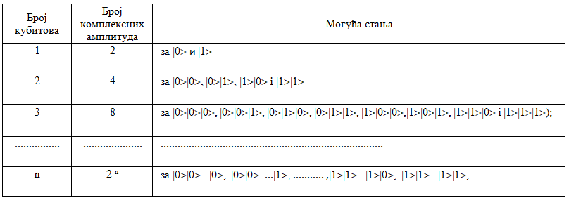
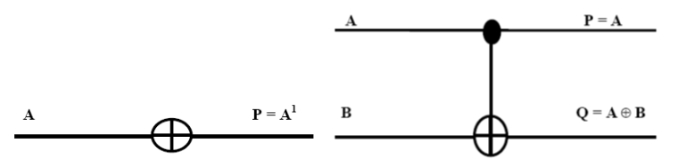
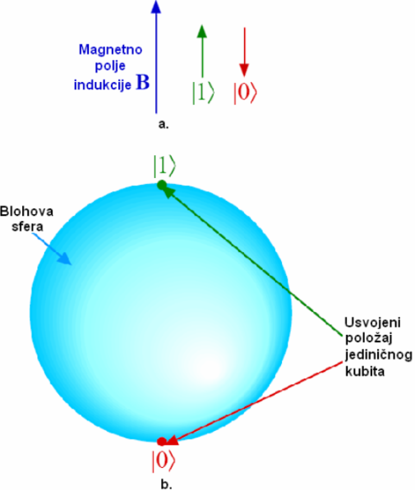
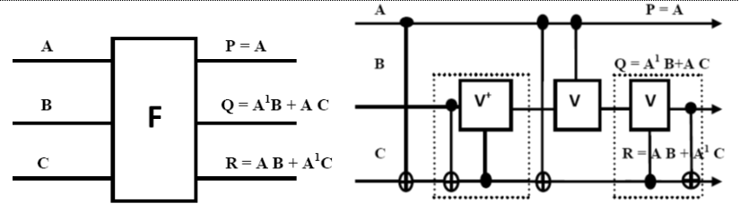
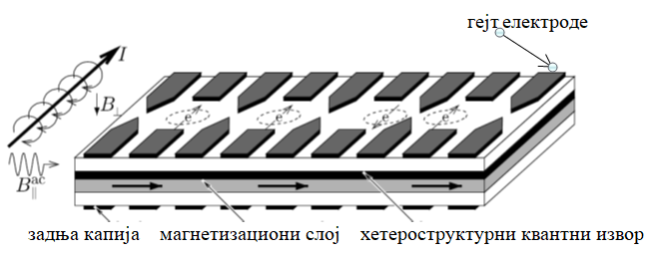
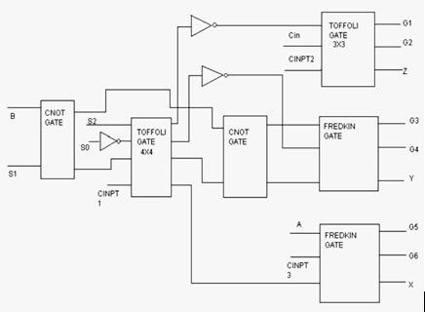

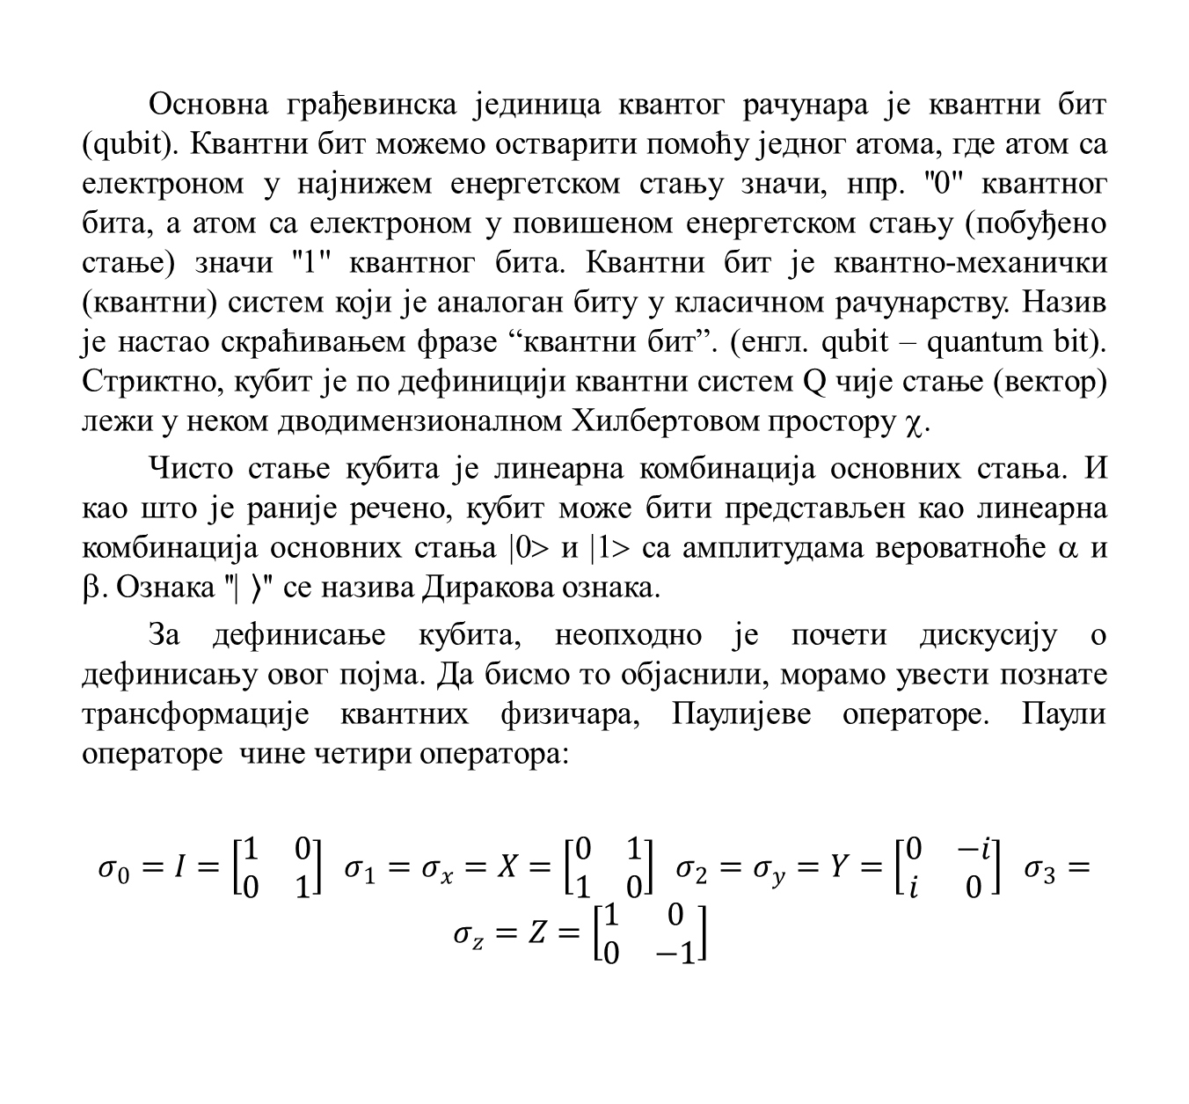
НАНОТЕХНОЛОШКА РЕВОЛУЦИЈА ШАЉЕ
БИНАРНО РАЧУНАЊЕ У ЛЕГЕНДУ
Borivoje Milošević¹, Slobodan Obradović², Nikola Davidović²
¹Univerzitet UNION – Nikola Tesla, Beograd, Srbija, ²ETF u Istočnom Sarajevu, Republika Srpska, Bosna i Hercegovina
Sažetak:
где смо написали три нотације који се најчешће користе за ове операторе (оператер идентитета има само две стандардне нотације). Паули oператори су сви хермитски, σ _{i} † = σ _{i} и сви квадратни за идентитет σ _{i}² =I . Из овога, прва чињеница је да су сопствене вредности ових матрица стварне, а из друге чињенице да ове вредности морају бити +1 или -1. Уствари, за све Паулијеве матрице, две својствене вредности за ове матрице су +1 и -1. Неопходно је знати како су дефинисани ови својствени вектори за сваку од ових матрица (Табела 1):
Табела 1: Паулијеви оператори
Модерни рачунари су изграђени коришћењем логичких капија. Слично томе, квантни рачунари за извршавање операције користе квантна логичка кола. Све квантне логичке капије су реверзибилне па свака рачуница, као сабирање или одузимање, може се у овом случају остварити коришћењем основних кола као што су Pauli X- Gate, Y- Gate и Z- Gate [3].
Матрична репрезентација неког квантног система приказује вероватноће да ће систем бити у неком од датих стања кад се изврши мерење. Преко Диракове, односно матричне нотације, и по аналогији вредности са класичним битом, кубит се може представити, на следећи начин:
Ако узмемо да су вредности у горњим матрицама амплитуде вероватноћа, мора бити задовољен услов да је збир вероватноћа када је класични бит у стању |0> или |1> јединица (p(0>) + p(0>) =1), а да тада класични бит узима вредности “0” и “1”, али никад у исто време.
Основно стање односи се на стање или конфигурацију система у којем систем има најмању могућу енергију. Системи на нанометарској скали не могу попримити континуирани спектар енергија, тј они могу постојати само у квантним стањима тачно одређене енергије.
Квантни бит можемо остварити и помоћу спина нуклеарног језгра атома. Спин је угаони моменат нуклеарне енергије атома. На осову својих степена слободе омогућује велику примену у микроелектроници.
Спин може бити усмерен према ''доле'' и то стање назовемо квантни бит''0'' , а оријетнацију према ''горе'' назовимо квантни бит ''1''. Кубит – може бити 1, 0 или квантна суперпозиција ових стања (пар кубита у суперпозицији 4 стања, 3 кубита у 8 стања,...)
Разлика између класичног бита и квантног бита је та да се квантни бит може налазити у стању које није ни стање |0〉 ни стање |1〉, слика 1.
Слика 1. Валентни електрони и репрезентација кубита
Такође, усвојено је да се смер кубита |1> поклапа са смером референтног магнетног поља индукције B, тако да кубит |0> има смер супротан од тог поља, слика 2:
Слика 2. Смер кубита и смер магнетског поља
Такође је могуће формирати линерану комбинацију стања која се назива суперпозиција:
|Ψ〉 = α|0〉 + β|1
где су α и β амплитуде (комплексни бројеви), а Ψ таласна функција. α и β се називају амплитудама појединачних стања, а њихови квадрати апсолутних вредности представљају вероватноћу појављивања појединих стања приликом мерења квантног бита.
Стање квантног бита је вектор у дводимензионалном комплексном векторском простору. Специјална стања |0〉 и |1〉 називају се основна рачунарска стања и чине ортонормирану базу вектора простора. Испитивање квантног бита да би одредили његово стање, односно вредности α и β није могуће. Мерење квантног бита подлеже вероватноћи. Када вршимо мерење квантног бита добијамо или резултат 0 (са вероватноћом α²) или резултат 1 (са вероватноћом β²). Односно да се мерењем суперпозиционираног квантног бита добије |0〉 вероватноћа је α², а вероватноћа да се добије |1〉 је β². Једном када се изврши мерење, он остаје у измереном стању чиме се уништава претходно стање. Њихов збир вероватноће увек мора давати јединицу:
|α|² + |β|²=1
Квантни бит може постојати у стању између |0〉 и |1〉 све док није посматран. Када је мерење извршено, тада добијамо стања 0 или 1 са одређеном вероватноћом. На пример, квантни бит може се налазити у стању:
које након мерења резултира стањем |0〉, 50% времена и стањем |1〉, 50% времена.
Блохова сфера (енгл. Felix Bloch) је геометријска репрезентација тзв. “чистих” стања кубита. Сфера је јединична са паром наспрамних тачака који представљају узајамно ортогоналне векторе стања. Северни и јужни пол Блохове сфере, слика 3, су по конвенцији изабрани да представљау респективно основне векторе |0> и |1>, што у физичком смислу може бити spin-ap и spin-daun стање електрона, или хоризонтална и ветикална поларизација фотона. Тачке на површини сфере одговарају тзв. “чистим” стањима, док тачке унутар сфере одговарају тзв. “мешаним” квантним стањим. Блохова сфера може представљати сваки квантни систем од n-нивоа али је визуализација таквог система непрактична.
Слика 3. Представљање квантног бита помоћу Блохове сфере
Бројеви θ и φ дефинишу тачке јединице тродимензионалне сфере као што је приказано на слици 11. Ова презентација ограничена је зато јер не постоји једноставна генерализација Блохове сфере за више квантних битова. Рецимо да имамо два бита. Ако су они класични, тада би имали 4 могућа стања, 00, 01, 10, 11. Систем са два квантна бити има четири основна рачунарска стања означена са: |00〉, |01〉, |10〉, |11〉.
Пар квантних битова може такође постојати у суперпозицији наведених стања. Стања квантних битова повезују комплексне коефицијенте, понекад назване аплитудама, са сваким основним рачунарским стањем, па се вектор стања који описује систем са два квантна бита пише овако:
|Ψ〉 = 00 α |00〉 + 01 α |01〉 + 10 α |10〉 + 11 α |11〉
Слично као у систему са једним квантним битом, резултат мерења X= (00,01,10,11) догађа се са вероватноћом |αx| код стања квантног бита које је након мерења |x〉. Код система са два квантна бита можемо мерити само један део битова, рецимо први бит, јер су остали битови у суперпозицији.
Због тога што електрон носи две информације (|0> и |1> истовремено), тако да се сабирањем интеракција n електрона добија 2n могућих вредности за манипулацију, као последица комплексних амплитуда α и β, а што се види из Tabele 2:
Табела 2: Број кубита и могућа стања
Са повећањем броја везаних електрона експоненцијално би расла "снага" квантног рачунара. На пример, за 40 везаних електрона (40 кубитова) имали би трилион истовремених вредности за манипулацију. Са 333 кубита истовремено теоријски би могло да се обавља до 10¹⁰⁰ операција у секунди, што је незамислива цифра која превазилази број атома у свемиру (садашњим суперкомпјутерима би за то било потребно неколико квадрилиона година!). Управо велики потенцијал квантних рачунара, који се већ граде на нивоу квантних битова, лежи у чињеници да су теоријски способни да извршавају огроман број истовремених и паралелних прорачуна, али је то и неопходно са обзиром да се у квантним рачунарима ништа неће догодити са 100% или 0% вероватноће, односно не може се предвидети резултат док се он уистину не догоди (стога мора да постоји тако огроман број операција да би се добио тачан резултат израчунавања).
Реверзибилна логика је суштински део модела квантног кола: реверзибилна логичка капија има одговарајућу квантну верзију, чији је ефекат у потпуности дефинисан табелом истине као код класичне верзије. То значи да су реверзибилна кола такође квантна кола, и да се реверзибилни дизајн може користити за пројектовање квантних кола и логичких капија.
Генерички приступ имплементације описане функције f у квантним колима је имплементација квантне операције Uf (|xi|yi) = |xi|y ⊕ f(x)i (где операција ⊕ значи ексклузивно-или). Инстантираћемо |yi у |0i и онда применити Uf коришћењем |xi|f(x)i. Ово је у суштини квантни еквивалент Бенетовог трика (Bennett trick), првобитно коришћен за Тјурингове машине. Међутим, у пракси је постало јасно да за многе важне класе функција Бенетов трик не пружа задовољавајуће решење и да су доступна много боља решења. Стога се може направити добар случај за проучавање реверзибилних операција по сопственим условима, а не само као уграђена верзија класичних (неповратних) операција. Исто важи и за квантно рачунарство, на даље приказана кола заснована су на тој филозофији.
Аритметичке и логичке операције описане у наставку чине класу у којој можемо избећи наивно коришћење Бенетовог трика и то применом квантних (реверзибилних) функције уграђених преко класичних функција.
Интеграција вишевредносних функција у једно коло, слика 6, долази на рачун дубине логике и броја капија.
Слика 6. Реверзибилна кола од којих свако примењује једну функцију и реверзибилно контролно коло које условно обавља једну од неколико функција.
Реверзибилна логичка капија је n-улазна n-излазна логичка функција у којој постоји један-на-један кореспонденција између улаза и излаза. Због овог бијективног мапирања улазни вектор може се јединствено одредити из излазног вектора. Ово спречава губитак информација, што је основни узрок дисипације енергије у неповратним логичким круговима.
Најједноставнија реверзибилна логичка капија је NOT и то је капија реда 1*1 а њен квантни трошак је нула. Контролисано NOT коло (CNOT) је капија реда 2*2 и њен квантни трошак је јединица. Има доста реверзибилних кола реда 3*3 као што су F, TG, PG и TR капије [7].
NOT капија, слика 7.а) и Feynman / CNOT реверзибилна капија која мапира улаз (A, B) у излазе (P = A, Q = A⊕B) као што се види на слици 7.б)
Слика 7 а) NOT и б) Фејманова капија
Fredkin реверзибилна 3*3 капија мапира улазе (A, B, C) у излазе (P = A, Q = A¹B + AC, R = AB + A¹C), слика 8.
Слика 8. Fredkin капија са својом квантном имплементацијом
На основу овога, сваком квантном рачунарству квантно логичко коло је основни уређај који оперише над једним или више кубита, и свако такво коло имплементира одређену унитарну трансформацију Uj, тј. квантну операцију. Нека од квантних логичких кола, која су већ приказана, су дакле основни градивни елементи квантних рачунара, слика 9, аналогно конвенционалним логичким колима у дигиталним рачунарима (AND, OR, NOT, NAND, NOR). Најчешће квантна логичка кола оперишу над једним или два кубита, аналогно конвенционалним логичким колима. То значида квантна логичка кола могу бити описана унитарним матрицама димензија 2 x 2 за унарне,, односно 4 x 4, за бинарне квантне операције. Полазећи том логиком уопште, квантна логичка кола над n кубита могу бити представљена одговарајућим 2n x 2n матрицама.
Слика 9. Блок дијаграм реверзиблне контролне процесорске јединице квантног рачунара
Блохова свера
Интегрисана кола базирана на CMOS технологији заснована су на познатом принципу Булове логике ‘’бит података може бити само 0 или 1’’. Међутим, нове рачунарске технологије базиране на нанотехнологији и утемељене на молекуларној електроници, квантној механици или биолошким процесима отварају занимљиве могућности за коришћење вишевредносне логике (multiple-valued logic) као алтернативе систему бинарних бројева. Вишевредносна логика пружа теоретску основу, данас већ и практичну, за пројектовање електронских склопова па и рачунара са више од два логичка нивоа сигнала. Већ је предложен низ потпуно функционалних рачунарских уређаја који користе више од два стабилна стања, укључујући резонантне тунелске диоде (RTD), резонантне тунелске транзисторе (RTT), транзисторе са површинским тунеловањем (STT). Карактеристике негативних диференцијалних отпора које се појављују у овим уређајима имају више јасно одређених прагова и стога су врло обећавајуће за не-бинарно рачунање. Oдавно постоји и идеја о изради "спин транзистора" који би за нуле и јединице користили особину електрона да се окреће око своје осе − његов спин. David Deutsch, је користећи законе квантне физике који дозвољавају квантним честицама да истовремено буду у више стања, указао је да ти закони допуштају да нека честица у хипотетичком квантном рачунару носи више од једног бита информација. У раду ће бити објашњени ови нови системи рачунања, и приказана алгебра кубита, квантно рачунање, квантна информатика и инжењерство.
Uvod:
Као што је познато, све што се догађа у дигиталним уређајима своди се на математичке операције са само два броја, јединицом и нулом, извршавајући при томе огроман број математичких операција за веома кратко време.
Дигитални систем представља информације са дискретним симболима, а не са стално променљивим вредностима, као у аналогним системима. Дигитални бинарни системи користе два симбола, 0 и 1, за представљање свих информација. Постоје две главне конвенције за означавање вредности у мулти вредносним логичким система - преко низа m вредности. Најчешћи је 0,1,2,.....,m-2, m - 1, ширећи бинарни запис само у једном смеру. То се зове небалансирани (непотписан, или позитиван). Други захтева и негативни део, па се тако бинарни запис простире у оба смера, као скуп који чине S) {–r, 1-r,...,-1,0, 1,... r-1,r}, што је m = 2r + 1 вредности. То се зове балансирани (или потписани) систем. Тако стринг бројева (a_{n-1}…..a₀) ∈S преко сета m вредности репрезентује број: a^{n-1}m^{n-1}+a^{n-2}m^{n-2}......a₀.
На пример, у бинарном случају за m=2, a_{i} ∈{0,1}. У тернарном случају за m=3, a_{i} ∈{0,1,2} за небалансирани систем, a за балансирани систем a_{i} ∈{-1,0,+1}.
Један од проблема бинарних бројева је репрезентовање негативних бројева. Постоје три заједничка метода. Приви је ознака знака (sign-magnitude), где се знак додаје као стринг испред броја, апсолутна вредност са знаком. Други је такозвани први комплемент, комплемент јединице, непотпуни комплемент (1’scomplement), где се репрезентација негативних бројева врши одузимањем сваког броја од 1 и трећи је такозвани други комплемент, комплемент двојке, потпуни комплемент (2’s complement), где се репрезентација негативних бројева врши одузимањем сваког броја од 2, а представља се истом техником као предходни али са додавањем 1 првом комлементу броја. Међутим, прва и друга техника имају по две презентације за 0 (-0 и +0), док трећа има само једну презентацију 0 (0 нема знак) и омогућује приказивање једног негативног броја више него позитивних. Алтернативно, у балансираном систему преко сета од m вредности, сви бројеви ће бити репрезентовани без експлицитне употребе знака. Знак броја је знак карактеристичног non-zero броја. Значи, само променом знака за сабирање и одузимање, можемо извршити ове операције, сада коришћењем истог хардвера. Још један проблем се јавља код бинарних бројева, а то је на пример код сабирања, где сума зависи од преноса с нижих битова. Техника да се ово превазиђе је редундантни бројни систем код кога сви бројеви, осим 0, имају два или више репрезената наравно преко стринга и знака. То омогућава де са врши сабирање које за пренос користи само два нижа бита. Међутим, за овакве операције потребна је нова аритметика која је названа брза вишевредносна аритметика (fast multiple-valued arithmetic). Она је заснована на вишевредносним функцијама које су дискретне и чије улазне и излазне променљиве могу имати две или више вредности. Формално, једна вишевредносна функција од n променљивих f(x1,x2,….,xn) je мапирана f: Mn → M, са променљивом x_{i}, узимајући вредности из сета M={0,1,2,…., m -1}. Један од популарних система yа манипулацију мултивредносним функцијама је Chain-Based Post алгебра, названа по њеном оснивачу Емилу Посту. Базирана је на тотално уређеном сету M елемената: 0<1<2<3<....<m-1 и користи операције MIN, MAX и литерале. Овај се сет показао као функционално комплетан за све мултивредносне функције што значи да је могуће дефинисати сваку функцију преко M као композицију MIN, MAX и литерала. Ова алгебра је битна због тога што се може користити као основа за сваки бројни систем и његов логички дизајн. Једном кад се дефинише комплетан сет функција, свако логичко коло се може конструисати са капијама имплементираним примитивним функцијама из овог сета. Наравно, за m =2 (бинарни систем), ова алгебра се редукује у Булову алгебру, која до сада предтавља основу за развој логичких капија и електронских кола.
Квантне тачке и логичке капије
Независно од спина електрона, набој електрона се може користити за контролу појединачних електрона преко структура квантне тачке, њиховим увођењем у регион Кулонове блокаде. Loss и DiVincenzo су предложили (9. D. Loss and D. P. DiVincenzo, Phys. Rev. A 57, 120 (1998); Ph. 9701055.) комбинацију ова два поља користећи спин електрона у оквиру квантне тачке као спин кубита за квантно рачунање. Овај предлог садржи квантне капије са два кубита ослањајући се на размену интеракције куплованих квантних тачака и обухвата конверзију spin-to-charge за ефикасне шеме читања и писања, задовољавајући све теоретске захтеве квантноg рачунарствa.
Квантне тачке су структуре у којима се носиоци наелектрисања ограничавају са три просторне димензије. Величина тачке, типично између 10nm и 1μm је у сагласности са Фермијевом таласном дужином основног материјала. Ограничавање квантне тачке се обично остварује преко дводимензионалног електронског гаса (2DEG). Тачке имају енергију у рангу meV, резултујући квантизацијом напајања преко Кулонове блокаде. Ово омогућује прецизно контролисање броја електрона и основнoг стања њиховог спина на квантној тачки, слика 4.
Слика 4. Контрола спина кубита
Поља квантних тачака (кругови) дефинисана су гејт електродама које ограничавају ток електрона. За манипулацију њиховим спином, електрони се, један по један, могу кретати променом напона на гејту излагајући се локалном магнетском пољу које настаје у проводнику ( са леве стране од поља квантних тачака). Овај механизам омогућује дефинисање спина електрона у различитим просторним правцима, слика 5.
Слика 5. Двострука структура квантне тачке са појединачним електроном у свакој тачки, посматрана сканирајућим електронским микроскопом
Квантни бројеви
Основна грађевинска јединица квантог рачунара је квантни бит (qubit). Квантни бит можемо остварити помоћу једног атома, где атом са електроном у најнижем енергетском стању значи, нпр. ''0'' квантног бита, а атом са електроном у повишеном енергетском стању (побуђено стање) значи ''1'' квантног бита. Квантни бит је квантно-механички (квантни) систем који је аналоган биту у класичном рачунарству. Назив је настао скраћивањем фразе “квантни бит”. (енгл. qubit – quantum bit). Стриктно, кубит је по дефиницији квантни систем Q чије стање (вектор) лежи у неком дводимензионалном Хилбертовом простору χ.
Чисто стање кубита је линеарна комбинација основних стања. И као што је раније речено, кубит може бити представљен као линеарна комбинација основних стања |0> и |1> са амплитудама вероватноће α и β. Ознака ''| 〉'' се назива Диракова ознака.
За дефинисање кубита, неопходно је почети дискусију о дефинисању овог појма. Да бисмо то објаснили, морамо увести познате трансформације квантних физичара, Паулијеве операторе. Паули операторе чине четири оператора:
$σ_{0}=I=\left[\begin{matrix}1 & 0 \\ 0 & 1\end{matrix}\right] σ_{1}=σ_{x}=X=\left[\begin{matrix}0 & 1 \\ 1 & 0\end{matrix}\right] σ_{2}=σ_{y}=Y=\left[\begin{matrix}0 & −i \\ i & 0\end{matrix}\right] σ_{3}=σ_{z}=Z=\left[\begin{matrix}1 & 0 \\ 0 & −1\end{matrix}\right]$
Број кубитова | Број комплексних амплитуда | Могућа стања
1 | 2 | за |0> и |1>
2 | 4 | за |0>|0>, |0>|1>, |1>|0> i |1>|1>
3 | 8 | за |0>|0>|0>, |0>|0>|1>, |0>|1>|0>, |0>|1>|1>, |1>|0>|0>,|1>|0>|1>, |1>|1>|0> i |1>|1>|1>);
................ | ..................... | ...............................................................................
n | 2 ^{n} | за |0>|0>...|0>, |0>|0>.....|1>, ........... ,|1>|1>...|1>|0>, |1>|1>...|1>|1>,
Литература
[1] Dave Bacon, CSE 599d - Quantum Computing One Qubit, Two Qubit, Department of Computer Science & Engineering, University of Washington
[2] Elena Dubrova Yusuf Jamal Jimson Mathew, Non-Silicon Non-Binary Computing: Why not? Department of Microelectronics and Information Technology, Royal Institute of Technology Stockholm, Sweden

